Slide 1



Consejo de Armonización Contable del Estado de Chiapas (CACE)
3ª. Reunión
Tuxtla Gutiérrez, Chiapas
Viernes 24 de noviembre
2017

Slide 2
Orden del Día
Bienvenida.
Lista de asistencia y verificación de Quórum Legal.
Aprobación del Orden del Día.
Integrantes del CACE.
Informe de seguimiento a los acuerdos de la reunión anterior, realizada el 21/julio/17.
5.1. Índice de Calidad de Información del SFU.
5.2. Bienes Patrimoniales.
5.3. Distribución de la Información del SEvAC a los Municipios.
5.4. Acciones del Grupo de Trabajo PbR-SED.
5.5. Contribución de los Municipios para incrementar la Transparencia y la difusión de Información.
Informe del Proceso de Adopción e Implementación de la Armonización Contable.
6.1. Control de publicaciones del CONAC.
6.2. Cumplimiento en la integración y difusión de la Información de los Entes Públicos Estatales.
6.3. Sistema de Evaluaciones de la Armonización Contable (SEvAC).
6.4. Índice de Calidad de Información Obtenida del SFU.
6.5. Grupo de Trabajo PbR-SED (Evaluaciones de Desempeño).
6.6. Informe de la armonización contable en los Municipios.
6.7. Avance en el Registro Patrimonial
Asuntos Generales.
Firma del acta de la 3ª. Reunión del CACE, del ejercicio 2017.

Slide 3
4. Integrantes del CACE
NO. | NOMBRE/ADSCRIPCIÓN |  | CARGO EN EL CACE
PODER EJECUTIVO (3)
1 | Lic. Borsalino González Andrade | Coordinador Técnico de la Secretaría de Hacienda |  | Presidente Suplente
2 | Ing. Marco Antonio Brofft Aguilar | Director General de Presupuesto y Cuenta Pública de la Secretaría de Hda. |  | Consejero Suplente
3 | C.P.C. Antonio Ovando Ocaña | Subsecretario de Auditoría Pública para la Administración Centralizada de la SCG |  | Consejero Suplente
 | C.P. Roberto Coutiño Espinosa | Director de Contabilidad Gubernamental |  | Secretario Técnico
PODER LEGISLATIVO (3)
4 | Dip. Mauricio Cordero Rodríguez | Presidente de la Comisión de Hacienda del Congreso del Estado |  | Consejero
5 | C.P. Fernando de Jesús Cano de la Torre | Auditor Especial de Planeación e Informes del OFSCE |  | Consejero Suplente
6 | Ing. Roberto Carlos López Albores | Director de Análisis y Desarrollo de la Hacienda Pública del OFSCE |  | Consejero
PODER JUDICIAL (1)
7 | Dr. Javier Jiménez Jiménez | Oficial Mayor del Consejo de la Judicatura |  | Consejero Suplente
ÓRGANOS AUTÓNOMOS (5)
8 | Lic. Ana Elisa López Coello | Comisionada Presidenta del Instituto de Acceso a la Información Pública |  | Consejera
9 | Lic. Nidia Ivette Barrios Domínguez | Secretaria Particular del IEPC |  | Consejera Suplente
10 | Lic. Benigno Jesús Velasco Santiago | Coordinador General de Administración y Finanzas de la Fiscalía General del Estado |  | Consejero Suplente
11 | Lic. Delia Toledo Cruz | Directora de Evaluación y Seguimiento Institucional de la CEDH |  | Consejera Suplente
12 | C.P.C. Felipe de Jesús Gamboa García | Secretario Administrativo del Tribunal Electoral del Estado de Chiapas |  | Consejero Suplente
MUNICIPIOS (8)
13 | Lic. Luis Fernando Castellanos Cal y Mayor | Presidente Municipal Constitucional de Tuxtla Gutiérrez |  | Consejero
14 | L.A.E. Luis Fernando Pereyra López | Presidente Municipal Constitucional de Villaflores |  | Consejero
15 | Ing. Marco Antonio Cancino González | Presidente Municipal Constitucional de San Cristóbal de las Casas |  | Consejero
16 | Lic. Ángel Iván Hidalgo Morales | Presidente Municipal Constitucional de Simojovel |  | Consejero
17 | L.I.A. Herminio Valdéz Castillo | Presidente Municipal Constitucional de Reforma |  | Consejero
18 | Lic. Neftalí del Toro Guzmán | Presidente Municipal Constitucional de Tapachula |  | Consejero
19 | L.A.E. Mario Antonio Guillén Domínguez | Presidente Municipal Constitucional de Comitán de Domínguez |  | Consejero
20 | Ing. Héctor Albores Cruz | Presidente Municipal Constitucional de Ocosingo |  | Consejero
1 | C. Obed Cruz Santiago | Concejal Presidente de Belisario Domínguez | Invitado
2 | C. Ángel Méndez Pérez | Concejal Presidente de Nicolás Ruiz | Invitado
3 | C. Juana López Sántiz | Presidenta Municipal Constitucional de Santiago El Pinar | Invitada
4 | Lic. Mario Humberto González Vázquez | Presidente Municipal Constitucional de Tapalapa | Invitado
5 | C. David Hernández Sangeado | Presidente Municipal Constitucional de Sunuapa | Invitado
6 | C. María Sonia Tapia Pineda | Presidenta Municipal Constitucional de Metapa | Invitada
7 | C.P. Margorio Rosendo Ramos Gutiérrez | Presidente Municipal Constitucional de La Grandeza | Invitado
8 | Ing. Gamaliel López Arcos | Presidente Municipal Constitucional de La Libertad | Invitado
 | Nuevos Integrantes

Slide 4
5. Informe de seguimiento a los acuerdos de la reunión anterior, realizada el 21/julio/2017.

Slide 5
5. Informe de seguimiento a los acuerdos de la reunión anterior, realizada el 21/julio/2017.
5.1. Índice de Calidad de información del SFU. (D.P.G.) (vínculo)
5.2. Bienes Patrimoniales. (C.U.A.) (vínculo)
5.3. Distribución de la Información del SEvAC a los Municipios. (O.F.S.C.E.) (vínculo)
5.4. Acciones del Grupo de Trabajo PbR-SED. (D.P.G.) (vínculo)
5.5. Contribución de los Municipios para incrementar la Transparencia
y la difusión de Información. No se contó con la información de los Municipios.
Los acuerdos fueron atendidos por las áreas siguientes: Dirección de Política de Gasto; Coordinación de Unidades Administrativas; Dirección de Análisis y Desarrollo de la Hacienda Pública del O.F.S.C.E; y Dirección de Patrimonio del Instituto de la Consejería Jurídica.

Slide 6
6. Informe del Proceso de Adopción e Implementación de la Armonización Contable.

Slide 7
6. Informe del Proceso de Adopción e Implementación de la Armonización Contable.
6.1. Control de publicaciones del CONAC.
CONAC
CHIAPAS
Sección Normatividad en página oficial del CONAC (ver columna fecha de publicación) | 90
Menos:
Ley con 5 reformas | 6
Derogadas | 5
Publicaciones del CONAC vigentes | 79
Cuadro de control de “Avances en la Armonización Contable “ de la S.H. | 108
Menos:
Planes de Trabajo | 9
Otras Publicaciones | 14
Derogadas y/o sin efecto | 5
Criterios de formatos LDF | 1
Publicaciones del CONAC vigentes | 79
http://www.conac.gob.mx/es/CONAC/Normatividad_Vigente
http://haciendachiapas.gob.mx/informacion-interes/armonizacion-contable/informacion/avances-chis/ADOPCION/concentrado.pdf
Chiapas cumple con la adopción de la Ley General de Contabilidad Gubernamental así como las 79 publicaciones vigentes emitidas por el CONAC.

Slide 8
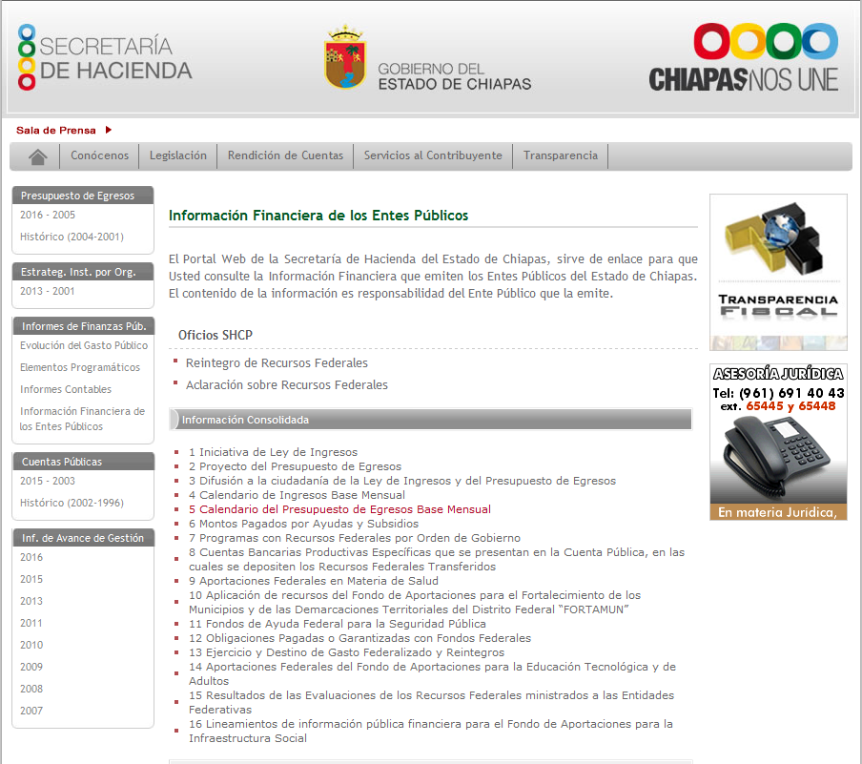
6. Informe del Proceso de Adopción e Implementación de la Armonización Contable.
6.2. Cumplimiento en la integración y Difusión de la Información de los
Entes Públicos Estatales.
6.2.1 Normas del CONAC *
Tercer Trimestre del 2017
Montos pagados por Ayudas y Subsidios (4000)
Programas con Recursos Concurrentes por Orden de Gobierno
Aportaciones Federales en Materia de Salud (FASSA)
Fondos de Ayuda Federal para la Seguridad Pública
Obligaciones Pagadas o Garantizadas con Fondos Federales (Deuda)
Ejercicio y Destino del Gasto Federalizado y Reintegros
Aportaciones para la Educación Tecnológica y de Adultos (FAETA)
INFORMACIÓNCONSOLIDADA
COMPLETA
ENTES PÚBLICOS ESTATALES
* Título V de la Ley General de Contabilidad Gubernamental
Secretaría de Hacienda:
http://www.haciendachiapas.gob.mx/rendicion-ctas/informe-finanzas-pub/informacion-financiera-EP.asp

Slide 9
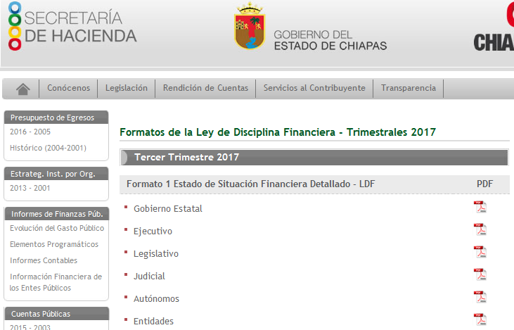
6. Informe del Proceso de Adopción e Implementación de la Armonización Contable.
6.2. Cumplimiento en la integración y Difusión de la Información de los
Entes Públicos Estatales.
6.2.2 Formatos de la LDF *
Tercer Trimestre del 2017
Estado de Situación Financiera Detallado
Informe Analítico de la Deuda Pública y Otros Pasivos
Informe Analítico de Obligaciones Diferentes de Financiamientos
Balance Presupuestario
Estado Analítico de Ingresos Detallado
Estado Analítico del Ejercicio del Presupuesto de Egresos Detallado
  Clasificación por Objeto del Gasto
  Clasificación Administrativa
  Clasificación Funcional
  Clasificación de Servicios Personales por Categoría
INFORMACIÓNCONSOLIDADA
COMPLETA
ENTES PÚBLICOS ESTATALES
*Criterios para la elaboración y presentación homogénea de la información financiera y de los formatos a que hace referencia la Ley de Disciplina Financiera de las Entidades Federativas y los Municipios.
Secretaría de Hacienda:
http://haciendachiapas.gob.mx/rendicion-ctas/informacion-LDF/trimestrales/3er-trimestre17.asp

Slide 10
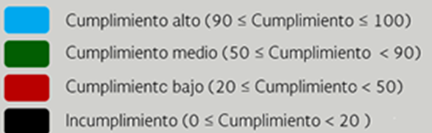
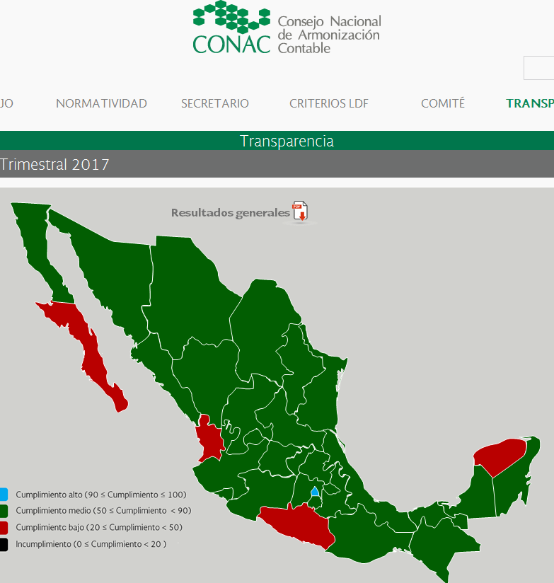
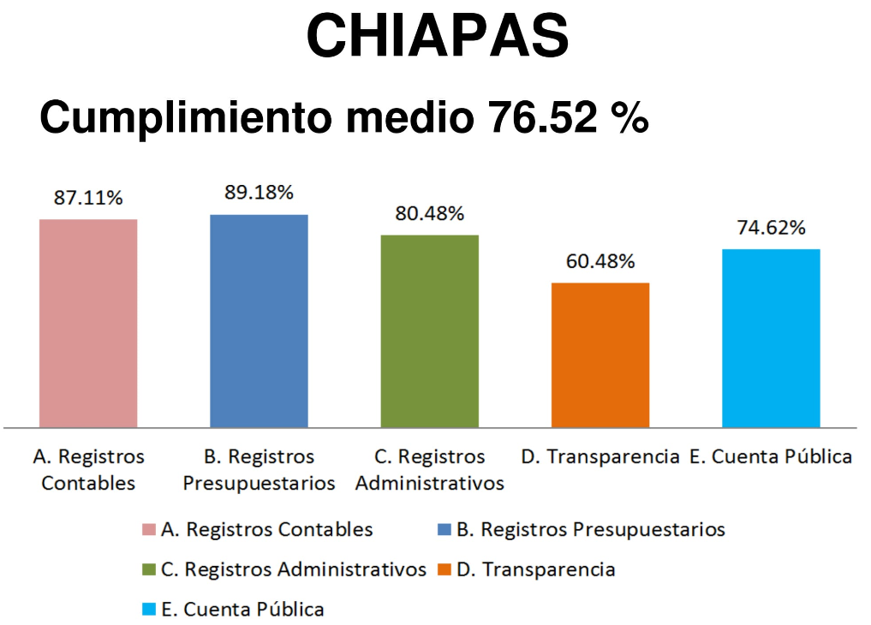
6. Informe del Proceso de Adopción e Implementación de la Armonización Contable.
6.3. Sistema de Evaluaciones de la Armonización Contable (SEvAC).
6.3.1 Resultados de la 2ª evaluación, aplicada a Entes Públicos Estatales y Municipales.
CALIFICACIÓN NACIONAL: 70.23%
Registros
Presupuestarios
Registros
Administrativos
Registros
Contables
Cuenta Pública
Transparencia
CONAC:
http://www.conac.gob.mx/es/CONAC/Transparencia

Slide 11
6. Informe del Proceso de Adopción e Implementación de la Armonización Contable.
6.3. Sistema de Evaluaciones de la Armonización Contable (SEvAC).
6.3.1 Resultados de la 2ª evaluación, aplicada a Entes Públicos Estatales y Municipales.
Entes participantes
CALIFICACIÓN
Secretaría de Hacienda
98.10
TIPO DE ENTE
Congreso del Estado
OFSCE
Consejo de la Judicatura
Tribunal del Trabajo Burocrático
Tribunal Constitucional
IEPC
CEDH
Fiscalía General del Estado
Tribunal Electoral del Estado de Chiapas
IAIP
Poder Ejecutivo
86.05
Poderes y Autónomos
Municipios
122 Municipios
75.27
Se notificó a cada Ente Público participante la calificación obtenida. (Vínculo).
Participaron únicamente 94 municipios de los 122; 28 no informaron (Vínculo).

Slide 12
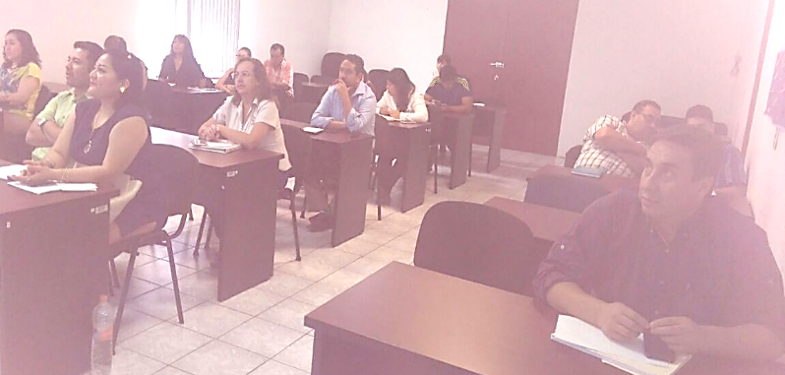
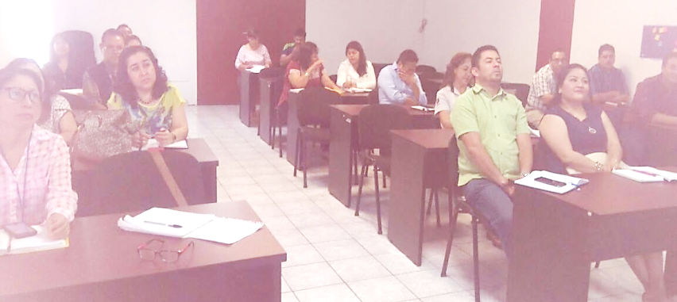
6. Informe del Proceso de Adopción e Implementación de la Armonización Contable.
6.3. Sistema de Evaluaciones de la Armonización Contable (SEvAC).
6.3.2. Tercera evaluación 2017. Evaluaciones aplicadas a Entes Públicos Estatales y
Municipales
Los Enlaces de los poderes Ejecutivo, Legislativo y Judicial, y Órganos Autónomos, así como el Enlace fiscalizador, fueron convocados a presenciar la videoconferencia en la cual la Secretaria Técnica del CONAC anunció la tercera evaluación.
24
DE
OCTUBRE
Calendario
ACTIVIDAD | RESPONSABLE | FECHADE INICIO | FECHA DE TÉRMINO
Capacitación a través de la plataforma Blackboard | Los tres Poderes, Órganos Autónomos y Municipios | 25/10/2017 | 30/10/2017
Apertura y llenado de la evaluación en el SEvAC | Los tres Poderes, Órganos Autónomos y Municipios | 31/10/2017 | 09/11/2017
Validar la información y evidencia de cumplimiento presentadas a través del SEvAC (periodo 3) | OFSCE | 10/11/2017 | 17/11/2017
Enviar informe generado el el SEvAC al CONAC (periodo 3) (vínculo) | CACE | 20/11/2017 | 23/11/2017
Con un máximo de 28 reactivos se evaluó la información de periodicidad trimestral del apartado de Transparencia, de acuerdo al calendario de actividades.
De los 122 municipios, 14 no cumplieron, de los cuales 9 son reincidentes. (vínculo)

Slide 13
6. Informe del Proceso de Adopción e Implementación de la Armonización Contable.
6.3. Sistema de Evaluaciones de la Armonización Contable (SEvAC).
6.3.3. Cuarta evaluación 2017.
Con 124 reactivos se evaluará información de periodicidad trimestral y semestral de los siguientes apartados:
Registros Contables.
Registros Presupuestarios.
Registros Administrativos.
Transparencia.
Fecha estimada: finales del mes de enero/2018.

Slide 14
6. Informe del Proceso de Adopción e Implementación de la Armonización Contable.
6.3. Sistema de Evaluaciones de la Armonización Contable (SEvAC).
6.3.4. Acciones previas a la evaluación del ejercicio 2018.
Se actualizarán los datos en el Inventario de Entes Públicos a partir del mes de noviembre 2017, principalmente los Entes Públicos Paraestatales y Paramunicipales.
Nombre del Enlace
Cuenta de correo
Números telefónicos
Otros
Se evaluarán los siguientes Entes:
PODER EJECUTIVO
PODER LEGISLATIVO
PODER JUDICIAL
ORGANISMOS AUTÓNOMOS
ENTIDADES PARAESTATALES
MUNICIPIOS
ENTES PARAMUNICIPALES
La Secretaría Técnica del CACE emitió circular solicitando a las Entidades Paraestatales los datos de los Enlaces (vínculo)

Slide 15
6. Informe del Proceso de Adopción e Implementación de la Armonización Contable.
6.3. Sistema de Evaluaciones de la Armonización Contable (SEvAC).
6.3.5. Informe de Resultados.
El Secretario Técnico tendrá las siguientes funciones:
VIII. Presentar a los Consejos para su aprobación, previamente validado por la Entidad de Fiscalización Superior de la Entidad Federativa, el informe de resultados sobre los avances en la armonización de la contabilidad conforme a las normas contables emitidas por el CONAC de los entes públicos de la entidad federativa y de los municipios de su Estado o de la Ciudad de México y sus demarcaciones territoriales, según corresponda;
En la Regla 12, fracción VIII de las Reglas Operación de los Consejos de Armonización contable de las Entidades Federativas.
(vínculo)
Propuesta:
Que el Consejo autorice al Secretario Técnico el envío del Informe de Resultados al CONAC, únicamente con la validación del OFSCE.

Slide 16
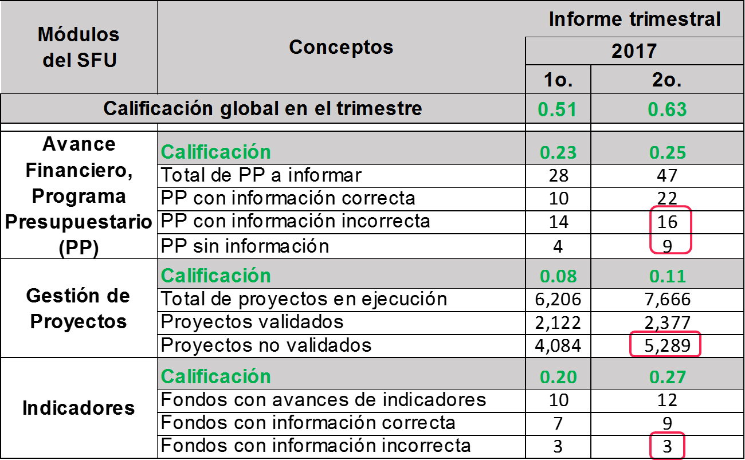
6. Informe del Proceso de Adopción e Implementación de la Armonización Contable.
6.4. Índice de Calidad de Información Obtenida del SFU.

Slide 17
6. Informe del Proceso de Adopción e Implementación de la Armonización Contable.
6.4. Índice de Calidad de Información Obtenida del SFU.
Acciones para corregir las debilidades encontradas en los informes trimestrales del SFU, normas del CONAC y Formatos de la LDF.
La Dirección de Política del Gasto deberá notificar a los Organismos Públicos las debilidades encontradas.
La Dirección de Política del Gasto, enviará al Consejero Suplente del CACE de la Secretaría de la Contraloría General, la relación de oficios de los organismos incumplidos.
La Secretaría de la Contraloría General y OFSCE, deberán dar seguimiento para que los Organismos Públicos corrijan dichas debilidades.
El OFSCE deberá solicitar a los 122 Municipios para que éstos cumplan con los avances de los informes trimestrales

Slide 18
6. Informe del Proceso de Adopción e Implementación de la Armonización Contable.
6.5. Grupo de Trabajo PbR-SED (Evaluaciones de Desempeño).
Acciones a realizar:
Participar en las evaluaciones de desempeño que realicen la SHCP y el CONEVAL, en la medida que éstas lo soliciten.
Integrar el PAE 2018.
Exhortar a los organismos públicos a que corrijan las debilidades encontradas en los informes trimestrales del SFU, formatos-LGCG y formatos-LDF.
Vigilar que los Organismos Públicos eliminen las debilidades encontradas en el SFU, LGCG y LDF, a fin de que los reportes se informen con calidad y consistencia.
Cuando sea necesario requerir la colaboración de la Coordinación de Unidades Administrativas, para que a través de ésta se convoque a reunión a los Jefes de Unidades de Apoyo Administrativo y/o de Planeación u homólogos, para corregir las debilidades.
Emitir las recomendaciones de mejoras de la información cualitativa, principalmente la matriz de indicadores para resultados (MIR).
Coordinar la implementación de acciones para corregir las debilidades encontradas en el diagnóstico PbR-SED.

Slide 19
6. Informe del Proceso de Adopción e Implementación de la Armonización Contable.
6.6. Informe de la armonización contable en los Municipios.
PARTICIPA OFSCE

Slide 20
6.7. Avance en el Registro Patrimonial.
PARTICIPA ICJyAL

Slide 21
6.8. Avances de las Obligaciones de la Ley de Transparencia y Acceso a la Información Pública del Estado de Chiapas.
PARTICIPA IAIP

Slide 22
7. Asuntos Generales.

Slide 23
7. Asuntos Generales.
Recordatorio importante: La cuenta de correo electrónico del Secretario Técnico cace@haciendachiapas.gob.mx, es el medio oficial para comunicar asuntos relativos al CACE entre los integrantes del mismo y el Secretario Técnico; así como asuntos relacionados al SEvAC, entre Secretario Técnico del CACE y enlaces oficiales de cada Ente Público.
Se propone que la primera reunión del CACE del ejercicio 2018, se celebre el día viernes 16 de marzo del 2018.

Slide 24
G R A C I A S

Slide 25
5. Informe de seguimiento a los acuerdos de la reunión anterior, realizada el 21/julio/2017.
5.1. Índice de Calidad de Información del SFU.
Información del segundo trimestre del SFU. Se enviaron a los organismos públicos oficios y circular, solicitando corrijan las debilidades.

Slide 26
5. Informe de seguimiento a los acuerdos de la reunión anterior, realizada el 21/julio/2017.
5.4. Acciones del Grupo de Trabajo PbR-SED.
Participar en las evaluaciones de desempeño que realice la SHCP y el CONEVAL. A la fecha estas no han solicitado la colaboración.
Establecer comunicación con las universidades, para ver la posibilidad de que éstas realicen evaluaciones. De manera telefónica se contactó al Director de Seguimiento y Evaluación de la UNACH, quien señaló que no realizan el tipo de evaluación que se requiere.
Realizar la evaluación del Fondo FAIS. Por extinción de la Secretaría de Planeación, Gestión Pública y Programa de Gobierno ésta no se realizó.
Emitir las recomendaciones de mejora a la información cualitativa, principalmente la matriz para indicadores de resultados (MIR). Anualmente se entregan a los organismos públicos hojas de valoración de la información, para efectos de avanzar en el mejoramiento de la misma.
Dar Seguimiento a los informes de la MIR. De manera permanente se revisa y da seguimiento a la información cualitativa, buscando siempre una rendición de cuentas claras y transparentes.
En los meses de agosto y septiembre, otorgar capacitación en temas: LGCG-Normas del CONAC, LDF-Formatos y PbR-SED. Los cursos se impartieron del 4 de septiembre al 12 de octubre. Se logró la asistencia de 1,179 servidores públicos provenientes de 97 municipios y de 79 organismos públicos.
Coordinar la implementación de acciones para corregir las debilidades encontradas en el diagnóstico PbR-SED. A cada área responsable se le remitió el resultado de la evaluación 2017, para que en sus competencias corrijan lo que les corresponda.

Slide 27
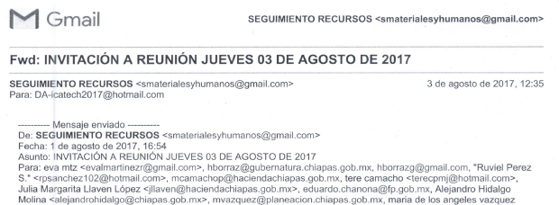
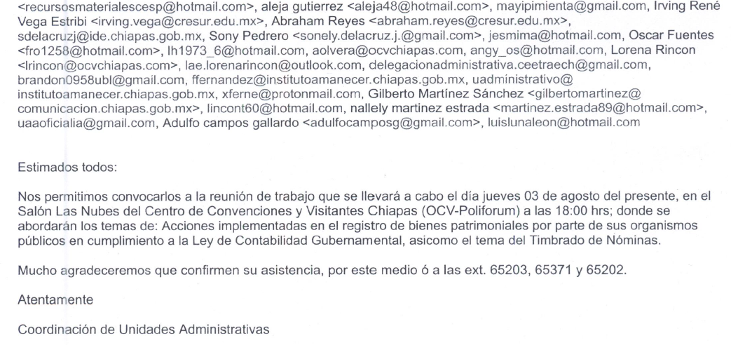
5. Informe de seguimiento a los acuerdos de la reunión anterior, realizada el 21/julio/2017.
5.2. Bienes Patrimoniales.
La Coordinación de Unidades de Apoyo Administrativo de la SH convocó a reunión a los Jefes de Unidad de Apoyo Administrativo, vía correo electrónico.

Slide 28
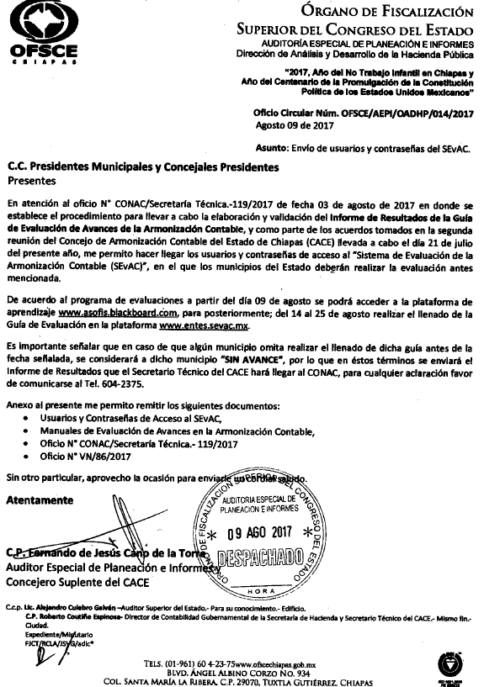
5. Informe de seguimiento a los acuerdos de la reunión anterior, realizada el 21/julio/2017.
5.3. Distribución de la Información del SEvAC a los Municipios.
El OFSCE, comunicó mediante circular a los Municipios, el Procedimiento de la Evaluación en el SEvAC, y proporcionó las herramientas necesarias para llevarla a cabo.

Slide 29
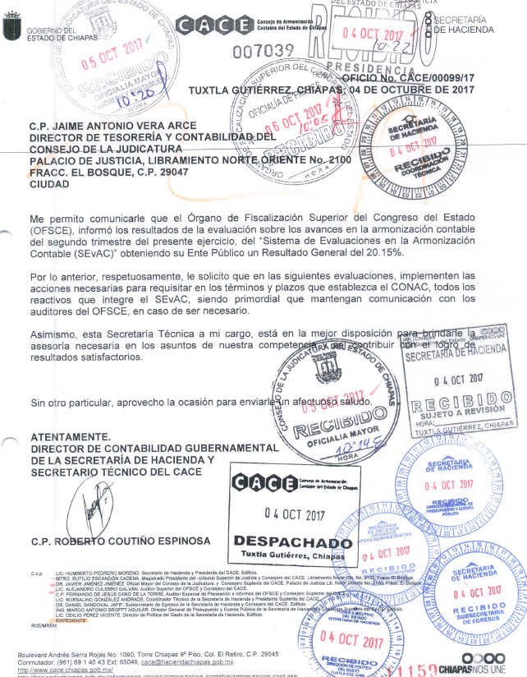
6.3.1 Resultados de la 2ª evaluación, aplicada a Entes Públicos Estatales y Municipales.
Ejemplo de notificación

Slide 30
6.3.1 Resultados de la 2ª evaluación, aplicada a Entes Públicos Estatales y Municipales.
Municipios que no participaron

Slide 31
6.3.2. Tercera evaluación 2017. Evaluaciones aplicadas a Entes Públicos Estatales y
Municipales
Municipios que no participaron

Slide 32
6.3.2. Tercera evaluación 2017. Evaluaciones aplicadas a Entes Públicos Estatales y
Municipales
119 Informes de Resultados Enviados

Slide 33
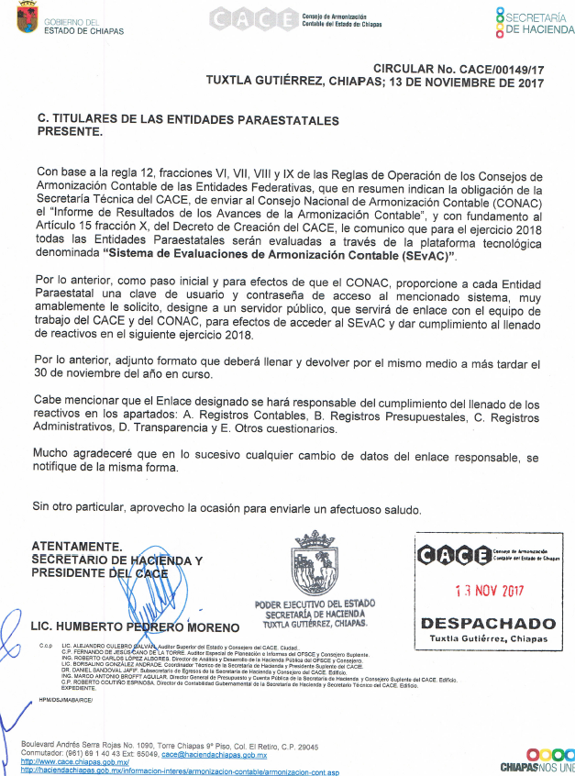
6.3.4. Acciones previas a la evaluación del ejercicio 2018.

Slide 34
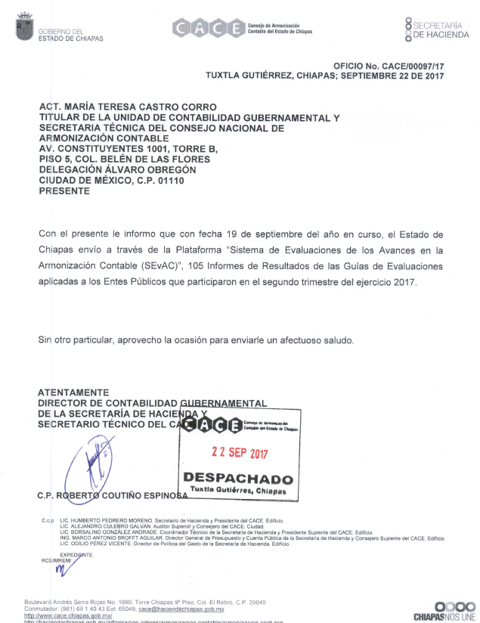
6.3.5. Informe de Resultados.

